Slide 1
“ANNE VE BABA- EBEVEYN OLMAK ”
ANA BABANIN RIZASI EVLADI RABBE GÖTÜRÜR
İdris YAVUZYİĞİT
Çınarcık Müftüsü

Slide 2
AİLE
Aile, toplumun yapı taşı;
temeli; aynası; kalbi; kendisidir.

Slide 3
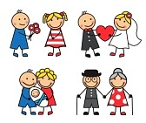
DENİZE ATILAN TAŞ
Aile, rahmet denizine atılan bir taştır.
Hani denize taş attığımızda taşın düştüğü yerden dışarıya doğru önce küçük sonra giderek büyüyen ve tüm âlemi kucaklarcasına yayılan daireler oluşur ya! Evlilik de böyledir.
Bir evlilik ile insan önce eşi ve çocuklarıyla bir daire çizer, sonra anne ve babaları, kardeşleri, amca, teyze ve halalarıyla bu daire daha geniş dairelerle çevrelenir.

Slide 4
“AİLE” DİYİP GEÇME
Aile: nişan, düğün, nikah gibi evlilik müesseseleriyle kurulan;
Fedakarlık, sevgi, saygı, merhamet, cesaret, çalışkanlık, dürüstlük, yardımseverlik, mertlik, adalet, güven ve bağlılık gibi duyguların yerleştiği;
Aile; anne babaya hürmet; yetim ve kimsesizleri gözetip kollamak;
Akraba ilişkilerine bağlılık ve ziyaret;
Misafire ikram ve hürmet; büyükleri sayıp küçükleri sevmek;
Doğru Davranışlar elde etmek ve adaleti tesis etmek gibi değerleri üreten ve öğreten;
iftira, alay, haset etmek, kibirlenmek, kötü lakaplar takmak, dedi kodu yapmak, yalan söylemek gibi dine ve ahlaka aykırı davranışların kötü olduğunun öğrenilip yaşantı haline geldiği bir kurum ve müessesedir.

Slide 5
ANNE VE BABA KONUSU NEDEN ÖNEMLİ?
ALLAHIN EMRİ
ALLAHIN RIZASININ SEBEBİ
CENNETE GİRİŞ ANAHTARI
ANNE KİMDİR? BABA KİMDİR?
NASIL BİR ANNE VE BABA OLMALI?

Slide 6
ANNE VE BABALIK GÖREVİNİN GEREKLERİ NELERDİR?
İMANLA YOĞRULMUŞ BİR HAYAT
SEVGİ VE MERHAMETİN HÂKİM OLDUĞU BİR GÖNÜL
HELAL LOKMA İLE GIDALANILAN VÜCUT
KURAN AHKÂMI VE AHLAKININ HÂKİM OLDUĞU BİR HAYAT
GÜNAHLARDAN SAKINILAN YAŞANTI
ADALETİN TESİS EDİLDİĞİ EV
İSLAM EDEP VE ADABININ YAŞANILDIĞI BİR YUVA
GÖZ BEBEĞİ OLACAK SALİH VE SALİHALARIN YETİŞTİRİLDİĞİ BİR ORTAM (Furkan 74/ Lokman 13-19)
CENNETİ AYAKLARIMIZIN ALTINDA HİSSETTİRECEK DAVRANIŞLARI SERGİLEMEK

Slide 7
ANNE BABALARA KARŞI EVLAT OLARAK GÖREVLERİMİZ
HİZMET ETMEK
İYİLİK ETMEK –İHSAN ŞUURUYLA HAREKET ETMEK
RIZALARINI KAZANMAK
HOŞ VE GÜZEL MUAMELEDE BULUNMAK
SABRETMEK
SÖZ VE DAVRANIŞLARLA İNCİRMEMEK
HOR VE HAKİR GÖRMEMEK
KARŞI GELMEMEK/ ASİ OLMAMAK
SÖVMEMEK/ SÖVDÜRMEMEK
HAKLARINI YERİNE GETİRMEK

Slide 8
VEFATLARINDAN SONRA DA GÖREVLERİMİZİ YERİNE GETİRMEK
DUADA BULUNMAK
HAKLARINDA HAYIR VE HASENATTA BULUNMAK
TEVBE VE İSTİĞFARDA BULUNMAK
VASİYETLERİNİ YERİNE GETİRMEK
YAKINLARIYLA İLİŞKİ KURMAK
DOSTLARINA İYİLİK VE İKRAMDA BULUNMAK
KABİRLERİNİ ZİYARET ETMEK

Slide 9
GÜNÜMÜZ TOPLUMUNDA ANNE VE BABA OLMAK
TV BAŞINDA GEÇEN BİR HAYAT
ANNELER VE BABALAR GÜNÜNE HASREDİLEN İLİŞKİLER
SEVGİDEN UZAK, BİRBİRİNDEN KOPUK AİLE BİREYLERİ
HELAL VE HARAMIN BİRBİRİNE KARIŞMASI
GÜNAHLARA GÖZ YUMULMASI
İMAN VE AHLAK DEĞERLERİNDEN UZAKLIK
PARÇALANMIŞ AİLELER/ BOŞANMALAR
SOKAKLARA ATILAN YAVRULAR
KENDİ ELLERİMİZLE ATEŞE ATTIĞIMIZ NESİL (Tahrim 6)
YAŞLI VE HUZUR EVLERİNE TERKEDİN EBEVEYNLER
Uyuşunda büyüsün, doktor mühendis olsun diye büyüttüğümüz çocuklarımız

Slide 10
ALLAH’IN EMRİ
وَقَضَى رَبُّكَ أَلاَّ تَعْبُدُواْ إِلاَّ إِيَّاهُ وَبِالْوَالِدَيْنِ إِحْسَانًا إِمَّا يَبْلُغَنَّ عِندَكَ الْكِبَرَ أَحَدُهُمَا أَوْ كِلاَهُمَا فَلاَ تَقُل لَّهُمَا أُفٍّ وَلاَ تَنْهَرْهُمَا وَقُل لَّهُمَا قَوْلاً كَرِيمًا .وَاخْفِضْ لَهُمَا جَنَاحَ الذُّلِّ مِنَ الرَّحْمَةِ وَقُل رَّبِّ ارْحَمْهُمَا كَمَا رَبَّيَانِي صَغِيرًا
"Yüce Rabb'ın şöyle emretti; Yalnız Allah'a ibadet edeceksiniz, ana-babalarınıza iyilik yapacaksınız. Şayet bunlardan biri veya her ikisi senin yanında ihtiyarlarsa sakın onlara "öf " dahi deme, yüzlerine bağırma, onlara tatlı söz söyle. Onlara, merhamet belirtisi olarak tevazu kanadını aç da, "Ya Rab, küçüklüğümde bana şefkat gösterdikleri gibi, sen de onlara merhamet et" de "(İsrâ, 17/23-24)

Slide 11
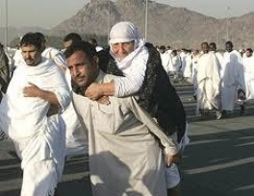
ALLAH’IN EMRİ
Bu ayeti kerime bize birçok ders vermektedir:
Anne babaya ihsanda bulunmak
Anne babayı yanımızda bakmak
Anne babaya “öff” dememek
Anne babaya karşı ilgisiz davranmamak
Anne babaya tatlı/ gönül alıcı söz söylemek
Anne babaya karşı şefkat ve merhametle davranmak
Anne babaya duada bulunmak
Anne babanın çocuklarını şefkatle büyütmesi
Anne babanın çocuklarını küçükken terbiye ederek yetiştirmesi
Anne babaya gençliklerinde iyilik etmek mendup olduğu halde ihtiyarladıkları zamanda onlara yardım etmek farz kılınmıştır.

Slide 12
ALLAH RIZASININ SEBEBİ
رِضَى الرَّبِّ فِي رِضَى الْوَالِدِ وَسَخَطُ الرَّبِّ فِي سَخَطِ الْوَالِدِ
“Allah’ın rızası, ana-babanın rızasında;
Allah’ın gazabı da ana-babının kızmasındadır”.
(Tirmizi, Birr, 3)

Slide 13
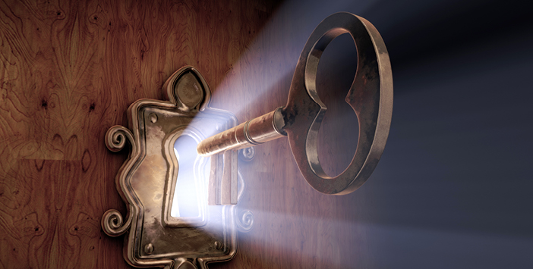
CENNETE GİRİŞ ANAHTARI
أَنَّ رَجُلًا قَالَ يَا رَسُولَ اللّٰهِ مَا حَقُّ الْوَالِدَيْنِ عَلَى وَلَدِهِمَا قالَ هُمَا جَنَّتُكَ وَنَارُكَ
Ebu Umame (R.A.) der ki, birisi:
“Ya Rasulellah! Ana babanın evladı üzerinde ne hakkı vardır?”
diye sorunca Resul-i Ekrem (s.a.v.) buyurdular:
“Onlar ya senin Cennetin, ya da Cehennemindir.”
(Onlara iyilik yaparsan cennete, kötülük yaparsan cehenneme girersin).
(Terğib ve Tergib, C.5, S.114, Huzur Yayınevi)

Slide 14
CENNETE GİRİŞ ANAHTARI
Anne ve babaya iyi bakmak,
Yumuşak ve güzel söz söylemek,
Şefkat ve merhamet göstermek,
Rıza ve dualarını almak
müminin görevlerindendir.
Hayırlı evlat anne ve babasının rızasını kazanıp cennete adım adım yaklaşan kimsedir.

Slide 15
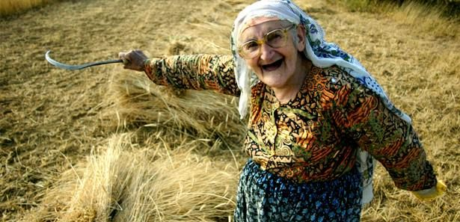
ANNE KİMDİR?
وَوَصَّيْنَا الْاِنْسَانَ بِوَالِدَيْهِۚ حَمَلَتْهُ اُمُّهُ وَهْناً عَلٰى وَهْنٍ وَفِصَالُهُ ف۪ي عَامَيْنِ اَنِ اشْكُرْ ل۪ي وَلِوَالِدَيْكَۜ اِلَيَّ الْمَص۪يرُ ﴿١٤﴾
“Biz insana, ana-babasına iyi davranmasını tavsiye etmişizdir. Çünkü anası onu nice sıkıntılara katlanarak taşımıştır. Sütten ayrılması da iki yıl içinde olur.
(İşte bunun için) önce bana, sonra da ana-babana şükret diye tavsiyede bulunmuşuzdur. Dönüş ancak banadır”. (Lokman, 31/14).

Slide 16
ANNE KİMDİR?
Allah’ın rahim sıfatını kuşanıp doğum yapan kadın:
Ailenin bir parçası olacak çocuğu aylarca karnında taşıyan,
Dünyaya getirirken ölüm tehlikesiyle baş başa kalan,
Kuvvetinden kuvvet katarak yavrusunu sütüyle besleyen,
Gündüzleri huzursuz, geceleri uykusuz kalarak evladının gözyaşlarını dindiren,
En gerekli temizliklerini seve seve yapan,
İrili ufaklı çocukların en usandırıcı bunaltıcı gürültülerine ve münasebetsizliklerine sabır ve sebat gösteren,
Yemeyip yediren, içmeyip içiren,
Koruyup kollayarak tehlikelerden uzak tutan,
Yavrusunun hastalığı ile mahzun, neşe ve sevinci ile memnun olan,
Şefkat ve merhametini sevgiyle yoğurarak terbiye veren,
Karşılıksız öğreten ve öğrenen varlık, (sabrı, tahammül etmeyi, sevilmeden sevmeyi, karşılıksız vermeyi, fedakarlığı öğrenir çocuğundan)
Çocuğuna toz kondurmayan…. Bir varlığın adıdır anne…

Slide 17
ANNE KİMDİR?
“Anam-babam çok şefkatsiz, onlara nasıl itaat edeyim” diyen bir kimseye, Resulullah (s.a.v) buyurdu ki:
“Anan seni 9 ay karnında gezdirdi.
2 yıl emzirdi.
Seni büyütünceye kadar koynunda besledi ve kucağında gezdirdi.
Baban da seni büyütünceye kadar birçok zahmete katlandı.
İdare ve maişetini temin etti.
Sana dinini, imanını öğretti.
Seni islam terbiyesi ile büyüttü.
Şimdi nasıl olur da, şefkatsiz olurlar?
Bundan daha büyük ve kıymetli şefkat olur mu?”

Slide 18
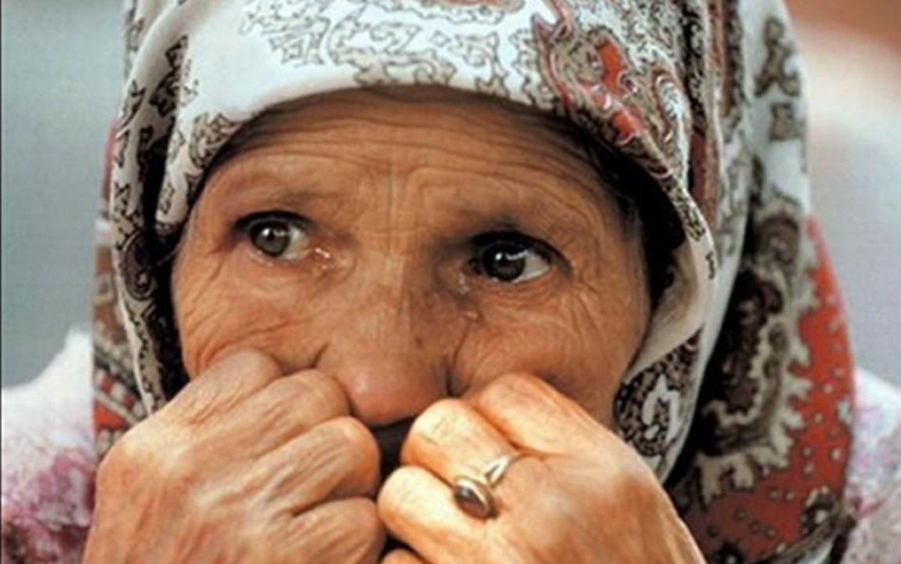
ANNE KİMDİR?
إِنَّ اللَّهَ حَرَّمَ عَلَيْكُمْ عُقُوقَ الْأُمَّهَاتِ وَمَنْعًا
Muğire ibn Şu’be (R.a.) Peygamber efendimizden şöyle rivayet etmiştir:
"Allah size, annelerinize itaatsizliği...
Haram kıldı."
(Buhârî, Edeb, 4).
Notes:
Anneni şefkati
Ebû Hüreyre'den, o’da Peygamber (S.a.v.) den naklen rivayet etti. Şöyle buyurmuşlar:
«Vaktiyle iki kadın çocukları ile beraber bulunurken kurt gelerek biri­nin çocuğunu götürmüş. Biri arkadaşına:
— Kurt senin çocuğunu götürdü! Demiş. Öteki de:
— Kurt ancak senin çocuğunu götürdü demiş. Müteakiben Hz. Da­vud'un huzurunda muhakeme olmuşlar. O, çocuğun büyük kadına ait ol­duğuna hükmetmiş. Derken kadınlar Süleyman b. Dâvûd (Aleyhisselam) in huzuruna çıkarak (meseleyi) ona haber vermişler. O da:
— Bana bıçağı getirin de onu sizin aranızda pay edeyim! Demiş. Bunun üzerine küçük kadın:
— Hayır! Allah sana rahmet buyursun! Çocuk onundur! Demiş. O da çocuğun küçük kadına ait olduğuna hüküm vermiş.» ( Müslim 1720 )

Slide 19
ANNE HAKKKK
Hac sırasında bir sahabe hasta annesini omzuna alarak Kabe’yi tavaf ettirmişti. Sonra Resulullah’ın (asm) yanına gelerek:
“Ya Resulellah, annemi sırtımda taşıyıp tavaf ettirerek hakkını ödedim mi?” diye sorunca, Resulullah (s.a.v.):
“Hayır, sana hamile iken alıp verdiği bir nefesin hakkı bile değildir.”
Kütüb-i Sitte

Slide 20
ANNE BABALARA KARŞI EVLAT OLARAK GÖREVLERİMİZ
Annesini sırtına alıp Kâ'be-i Muazzama'yı tavaf eden bir kimse,
Abdullah ibni Ömer hazretlerine dedi ki:
“Efendim, annemi, böyle sırtıma alıp, Kâ'be-i Muazzama'yı tavaf ettiriyorum. Acaba annemin hakkını ödemiş olur muyum.?”
Abdullah ibni Ömer:
“Annenin hakkının yüzde birini bile ödeyemezsin. Ancak iyi muâmele eder ve güzel bakarsan, yapacağın en küçük bir hizmete, çok büyük sevâp verilir.”

Slide 21
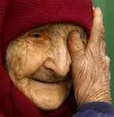
ANNE KİMDİR?
Ana başa tâc imiş,
Her derde ilac imiş,
Her evlâd kuş olsa da,
Anaya muhtaç imiş.

Slide 22
BABA KİMDİR?
“Hakkı ödenmeyecek hazine”
Çocuğun dünyaya gelmesine vesile olan,
Çoluk çocuğunu yaşatmak,
Kimseye muhtaç etmemek, el eline baktırmamak için
Gecesini gündüzüne katarak helal rızık peşinde koşan,
Akşam eve geldiğinde şefkat, merhamet ve sevgi duyguları ile
Güler yüz ve tatlı bir dil ile bağrına basarak çocuğun saçlarını okşayan bir aile reisi….

Slide 23
BABA KİMDİR?
“Hakkı ödenmeyecek hazine”
Kuranı kerimde bize tanıtılan örnek babalar mevcut
İlk baba Hz. Adem ve evladıyla imtihanı
Hz. Nuh ve evlatlarıyla imtihanı
Hz. İbrahim peygamberin hayatında babası Azer ve oğulları İsmail ve İshak’la ilişkisi
Hz. Yakup oğulların babası olarak anlatılır
Hz. Şuayb kız babası olarak anlatılır
Hz. Lokman ile evlat ilişkileri anlatılır
Notes:
Hayat Âdem babamız ve Havvâ anamızla başladı… Ve Allah bu ikisinden bütün insanlığı var etti. Kur’an bize peygamberlerin hayatlarında tebliğ mücadeleleri yanında “baba” ve “oğul” davranışlarına ilişkin asırlara mâl olmuş rol modellerden de söz eder. “Bunlarda aklını kullananlar için dersler / ibretler vardır.”
1. Nuh aleyhisselam…
Dokuz yüz elli yıl kavmini davet etti… Çalıştı, çabaladı… Açık söyledi olmadı, gizli anlattı olmadı… Sonunda tufan günü geldi çattı… Kendi oğlu bile ona inanmamıştı… Oğul "Nûh" dedi ama “peygamber” demedi, Nuh’un gemisine binmedi… “Ben kendimi korurum! Sen işine bak!” dedi. Uyarılara kulak asmadı. Boğulanlardan oldu… Sadece bu dünyasını değil ahretini de kaybetti…Nuh, Rabbine yalvarınca “o senin âilenden değil, onun yaptığı sâlih olmayan bir iş, seni cahillerden olmaman konusunda uyarırım!” [Hûd, 11/46] diye uyarıldı…
Öyleyse ders 1: Baban peygamber bile olsa onun yolundan gitmedikçe baban seni kurtaramaz. Aynı âileden olmanın ölçüsü kan bağı değil din bağıdır.
2. İbrahim aleyhisselam…
Evlat hasretiyle yandı kavruldu… Gün oldu Allah ona bir erkek çocuk nasip etti… Ama, sevgisini sadece Hakk’a hâs kılması için bir imtihana tabi tutuldu… Daha önce ateşle ve canıyla sınanan İbrahim bu sefer can pâresiyle, oğluyla sınandı… “Ey oğlum! Rüyamda seni boğazladığımı görüyorum. Sen bu işe ne dersin?” dediğinde oğlu “Babacağım sana emredileni yap! Beni inşallah sabırlı bulacaksın!” dedi… Her ikisi de imtihanı kazandı… Hem bu dünya da hem de ukbâda kazandılar…
Ders 2: Peygamberin emrine itaat görünüşte ölüm bile olsa sonu hayır getirir.
3. Âzer... Hz. İbrahim'in babası....
İbrahim’in babası Âzer de babaydı ama sadece biyolojik baba… İbrahim babasına “ey babacağım! Gel beni dinle, gittiğin yol yol değil” diye ne kadar uyarıda bulunduysa da dinletemedi… Oğlunun hakkı haykıran sözlerini değil kavminin bâtılı fışkıran işlerini kendine yol edindi… Hem bu dünyada hem de âhirette kaybedenlerden oldu… İbrahim’in babası için tövbe ve istiğfarda bulunması bile yasak oldu…
Ders 3: Zâlimden âlim doğabilir, soya çekmek mutlak bir kural değildir. Kâfir olarak ölen yakın için istiğfarda bulunulmaz.
4. Yakub aleyhisselam…
Evlatlarının kumpasıyla en sevdiği evladından ayrı düştü… Ağlamaktan gözlerine ak indi… Hüznünü, gam ve kederini Allah’tan başkasına açmadı… Ümidini kesmedi, Rabbe isyan etmedi… Kaderin çarkı döndü, Yusuf Mısır’a yönetici oldu… Ne babasını, ne kardeşlerini unuttu… Onların derdiyle dertlendi… Babasının ak inen gözlerini aydın kıldı…
Ders 4: Kim Allah’a karşı gelmekten sakınır ve sabrederse Allah iyi davranışta bulunanların bu iyiliğini asla zayi etmez… İyiler mutlaka kazanır!
5. Lokman aleyhisselam....
Peygamber olup olmadığını net olarak bilmediğimiz Lokman aleyhisselam… Oğluna en güzel öğütleri verdi… Hikmeti öğretti… “Oğulcuğum!” diye başlayan şefkat dolu öğütleriyle ona yol gösterdi… Şirki de anlattı, tevhidi de… Yolda nasıl yürüyeceğini de, sesini nasıl ayarlayacağını da…
Ders 5: Her baba, çocuğunu yakıtı insanlar ve ateş olan cehennemden kurtarmak için çalışmalı, ona sözleriyle nasihat ederken davranışlarıyla da güzel örnek olmalıdır.
Babalar ve oğullar için (analar ve kızlar da buna dahildir) Kur’an’ın nurlu ikliminden alınacak nice dersler var… Rabbim Kur’an’ı hakkıyla okuyan ve gereğiyle amel edenlerden eylesin. Ana-babası hayatta olanlara uzun ömürler ihsan eylesin, vefat etmiş olanlara rahmet eylesin.
(Soner Duman /Hayata Bir de Böyle Bak adlı kitabımdan)

Slide 24
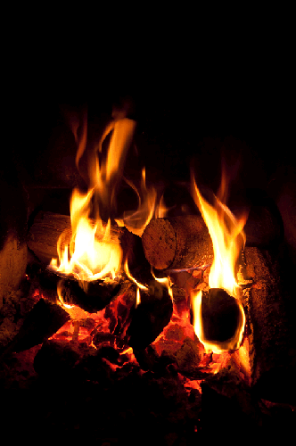
BABA KİMDİR?
“Hakkı ödenmeyecek hazine”
يَا اَيُّهَا الَّذينَ اٰمَنُوا قُوا اَنْفُسَكُمْ وَاَهْليكُمْ نَارًا وَقُودُهَا النَّاسُ وَالْحِجَارَةُ
“Ey inananlar! Kendinizi ve ailenizi, yakıtı insanlar ve taşlar olan ateşten koruyun”.
(Tahrîm 6.)
Hz. Ömer (r.a.):
“Yâ Rasûlallah! Nefislerimizi koruruz
fakat ailemizi nasıl koruyabiliriz?”
Allah Rasûlü (s.a.s) şöyle buyurdu:
"Allah'ın sizi nehyettiği şeylerden onları nehyeder ve Allah'ın size emrettiği şeyleri onlara emrederseniz.
Bu şekilde onları korumuş olursunuz."
(Hakk Dini Kur'an Dili, c; 6 sh: 5112)

Slide 25
BABA KİMDİR?
“Hakkı ödenmeyecek hazine”
Ebu'd-Derda (r.a.) anlatıyor: "Resûlullah (s.a.v.)’ın şöyle dediğini işittim:
"‏ الْوَالِدُ أَوْسَطُ أَبْوَابِ الْجَنَّةِ فَإِنْ شِئْتَ فَأَضِعْ ذَلِكَ الْبَابَ أَوِ احْفَظْهُ ‏"‏
"Baba cennetin orta kapısıdır.
Dilersen bu kapıyı terk et dilersen muhafaza et"
(Tirmizî, Birr, 3)

Slide 26
NASIL BİR ANNE VE BABA OLMALI?
Anne ve babalar Allah’ı tanıyan ve
Efendimizin hadis-i şeriflerinde ifade ettiği Salih ve Saliha kavramlarına uyan,
Kuran ahlakıyla ahlaklanmış,
Örnekliğini efendimizden alan, ashabı kiram gibi olma yolunda gayret sarf eden
Bilgi ve eğitime sahip,
Evlerine hidayeti taşıyıp yayan
Günahlarda ısrar etmeyen ve
Salih amellerle tanınmış kimseler olmalıdır.

Slide 27
ANNE VE BABALIK GÖREVİNİN GEREKLERİ NELERDİR?
İMANLA YOĞRULMUŞ BİR HAYAT
SEVGİ VE MERHAMETİN HÂKİM OLDUĞU BİR GÖNÜL
HELAL LOKMA İLE GIDALANILAN VÜCUT (İmam Şafii, İmam-I Azam…)
KURAN AHKÂMI VE AHLAKININ HÂKİM OLDUĞU BİR HAYAT
GÜNAHLARDAN SAKINILAN YAŞANTI
CEHENNEM ATEŞİNE SİPER OLACAK ANLAYIŞ
ADALETİN TESİS EDİLDİĞİ EV (Çocukları arasında ayrım yapmayan, gelinlerinden birini diğerine tercih etmeyen, herkese eşit muamelede bulunmak gerekir.)
DUAYA AÇILAN GÖNÜLLER
Arafat evimizde, kabe evimizde, duanın kaynağı evimizde
Peygamberimiz (SAV): “Üç dua var bunların kabul olacağında şüphe yoktur: Mazlumun (haksızlığa uğramış olan kimsenin) duası, misafirin (ikramını gördüğü kimseler için) duası ve anne-babanın çocuklarına olan duasıdır.” buyurmuşlardır.
İSLAM EDEP VE ADABININ YAŞANILDIĞI BİR YUVA
GÖZ BEBEĞİ OLACAK SALİH VE SALİHALARIN YETİŞTİRİLDİĞİ BİR ORTAM (Furkan 74/ Lokman 13-19)
CENNETİ AYAKLARIMIZIN ALTINDA HİSSETTİRECEK DAVRANIŞLARI SERGİLEMEK

Slide 28
ANNE BABALARA KARŞI EVLAT OLARAK GÖREVLERİMİZ
Anne ve baba haklarına riayet, İslâm dininde hem itikâdî hem de ahlâkî sorumluluklar arasında yer almaktadır.
Anne ve babanın bakıma muhtaç olması halinde, onların her türlü ihtiyacını karşılama mükellefiyeti öncelikle çocuklarınındır.

Slide 29
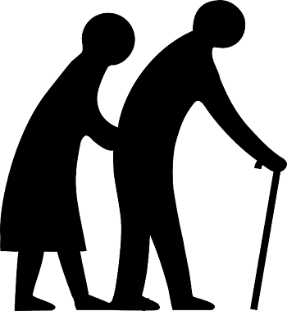
ANNE BABALARA KARŞI EVLAT OLARAK GÖREVLERİMİZ
لَا يَجْزِي وَلَدٌ وَالِدًا إِلَّا أَنْ يَجِدَهُ مَمْلُوكًا فَيَشْتَرِيَهُ فَيُعْتِقَهُ
"Çocuk, hiç bir iyilikle babanın hakkını ödeyemez.
Ancak onu köle olmuş bir vaziyette bulur da satın alarak hürriyetine kavuşturursa hakkını öder."
(Müslim, İtk 25)

Slide 30
ANNE BABALARA KARŞI EVLAT OLARAK GÖREVLERİMİZ
SEVMEK
HİZMET ETMEK
İYİLİK ETMEK –İHSAN ŞUURUYLA HAREKET ETMEK
RIZALARINI KAZANMAK
HOŞ VE GÜZEL MUAMELEDE BULUNMAK
SABRETMEK
SÖZ VE DAVRANIŞLARLA İNCİRMEMEK
HOR VE HAKİR GÖRMEMEK
KARŞI GELMEMEK/ ASİ OLMAMAK
SÖVMEMEK/ SÖVDÜRMEMEK
HAKLARINI YERİNE GETİRMEK
VEFATLARINDAN SONRA DA GÖREVLERİMİZİ YERİNE GETİRMEK

Slide 31
ANNE BABALARA KARŞI EVLAT OLARAK GÖREVLERİMİZ
SEVMEK
« ثَلاثٌ مَنْ كُنَّ فِيهِ وَجَدَ بِهِنَّ حَلاَوَةَ الإِيَمَانِ : أَنْ يَكُونَ اللَّهُ وَرَسُولُهُ أَحَبَّ إِلَيْهِ مِمَّا ، سِواهُما ، وأَنْ يُحِبَّ المَرْءَ لا يُحِبُّهُ إِلاَّ للَّهِ …
“Üç özellik vardır;
bunlar kimde bulunursa o, imanın tadını tadar:
Allah ve Resûlünü, (bu ikisinden başka) herkesten fazla sevmek.
Sevdiğini Allah için sevmek. …”
)Buhârî, Îmân 9)

Slide 32
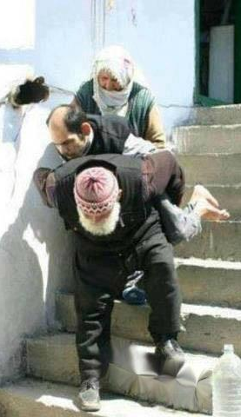
ANNE BABALARA KARŞI EVLAT OLARAK GÖREVLERİMİZ
İTAAT VE HİZMET ETMEK
وَاعْبُدُوا اللّٰهَ وَلَا تُشْرِكُوا بِه۪ شَيْـٔاً وَبِالْوَالِدَيْنِ اِحْسَاناً ﴿٣٦﴾
“Allah’a ibadet edin ve O’na hiçbir şeyi ortak koşmayın.
Anaya, babaya, … iyi davranın.”
(Nisâ sûresi, 4/36)

Slide 33
ANNE BABALARA KARŞI EVLAT OLARAK GÖREVLERİMİZ
İTAAT VE HİZMET ETMEK
جَاءَ رَجُلٌ إِلَى النَّبِيِّ صَلَّى اللَّهُ عَلَيْهِ وَسَلَّمَ يَسْتَأْذِنُهُ فِي الْجِهَادِ فَقَالَ أَحَيٌّ وَالِدَاكَ قَالَ نَعَمْ قَالَ فَفِيهِمَا فَجَاهِدْ
Abdullah b. Amr b. el-Âs'ın anlattığına göre, bir adam peygamberimiz (s.a.s.)'e gelerek cihada gitmek için izin istedi. Peygamberimiz de ona; "Annen baban sağ mıdır?" diye sordu. Adam: "Evet", deyince Rasülullah (s.a.s.): "O hâlde sen önce onların rızasını almaya çalış, " buyurarak ona bu görevini hatırlattı. (Buhari, Edeb, 9(5515).
Cihada gitmek için gelen başka birisine de buyurdu ki:
“Annenin yanından ayrılma!
Cennet onun ayağı altındadır.”
(Terğib Ve Terhib, C.5, S.114)
Notes:
EBU HUREYRE (R.A.) ANNESİ İLE OLAN İLİŞKİLERİ
Ebu Hureyre (R.a.) annesine çok düşkün birisidir. Her gün onu görmek için uzun mesafeler kat ederek annesini ziyaret eden 5800 civarında hadis rivayet eden büyük sahabi. Medine valisi olduğunda da her gün annesini ziyarete gitmiş, Emevi halifesi Mervan B. Hakem Ebu Hureyre’yi kendi yerine vekil bırakır, halife vekili iken dahi annesini ziyaret etmeyi ihmal etmeyen bir sahabe… Buhari’nin Edebü’l Müfred isimli eserinde bizlere aktarılıyor. Kendisi mescidi nebeviye yakın bir yerde oturmakta annesi ise Zül Huleyfe denen yerde Medine’nin mikat yerinde oturmaktadır. Her gün sabah mikat yerine gidiyor, orada annesine hizmet ediyor, hayır duasını alıyor ve dönüp gelip devlet işleriyle uğraşıyor. Akşamleyin de yine kendi evine uğramadan annesinin evine gidiyor, yeniden gönlünü alıyor ve evine dönüyor.
Aslında bu haliyle Ebu Hureyre biz ders veriyor. Bir hafta, belki bir ay, üç ay anne babasını görmeyenler, arayıp sormayanlara büyük bir ders veriyor. Çok şeyler söylüyor.
Hz. Aişe annemiz: "Sahabe içerisinde Ebû Hureyre kadar annesine düşkün, annesine karşı ikram ve ihsan içerisinde olan kimseyi bilmiyorum!"

Slide 34
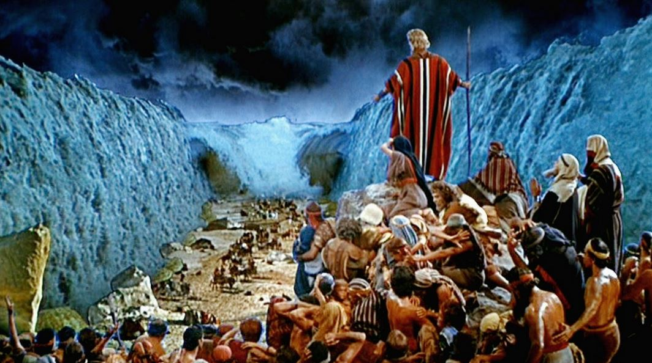
ANNESİNİN DUASI İLE
HZ. MUSA’YA (AS) KOMŞU OLAN ZAT
Notes:
Musa (as); “Ya Rabbi bana cennetteki arkadaşımı göster!” dedi.
Allah ü Teala: “Filan şehrin, filan çarşısına git. Orada bir kasap vardır. Yüzü şöyle, boyu şöyledir. Senin cennetteki arkadaşın odur” buyurdu.
Hz. Musa (as) o dükkâna gitti. Güneş batıncaya kadar orada kaldı. Akşam olunca, kasap, bir parça et alıp zembiline koydu. Dükkândan ayrılırken, Musa (as):
“Ey genç, misafir için, yanında yer var mı?” buyurdu.
Genç “evet” deyip, beraber gittiler. Eve gelince, genç, bu etten güzel bir çorba pişirdi. Sonra evin bir köşesinden bir zembil daha çıkardı. İçinde çok yaşlı, zayıf, güçsüz bir kadın vardı. Bir güvercin yavrusunu andırıyordu. Onu zembilden çıkardı. Bir kaşık alıp, doyuncaya kadar ağzına yemek koydu. Sonra elbisesini yıkadı kuruttu ve yine ona giydirdi. Sonra tekrar zembile yerleştirdi. Bu esnada annesinin dudakları kımıldadı. Sonra adam zembili alıp duvara astı. Bunları gören Hz. Musa (as):
“Bu yaptıkların nedir?” buyurdu.
“Bu benim annemdir. Çok yaşlandı gücü takati yok. Oturacak halde de değildir. Çarşıdan gelince, onu yedirmeden, doyurmadan, ne yerim ne de içerim” dedi.
Bunun üzerine Hz. Musa (as): “O esnada annenizin dudaklarını kımıldattığını gördüm” buyurdu.
“Ya Rabbi oğlumu cennette Musa’ya (as) arkadaş eyle’ diye dua eder” dedi.
O zaman Hz. Musa (as): “Gözün aydın olsun, Musa benim ve benim cennetteki arkadaşım sensin” buyurdu. (Kaynak: Şamil İslam Ansiklopedisi)

Slide 35
ANNESİNİN DUASI İLE
HZ. MUSA’YA (AS) KOMŞU OLAN ZAT
Musa (as); “Ya Rabbi bana cennetteki arkadaşımı göster!” dedi.
Allah ü Teala: “Filan şehrin, filan çarşısına git. Orada bir kasap vardır. Yüzü şöyle, boyu şöyledir. Senin cennetteki arkadaşın odur” buyurdu.
Hz. Musa (as) o dükkâna gitti. Güneş batıncaya kadar orada kaldı. Akşam olunca, kasap, bir parça et alıp zembiline koydu. Dükkândan ayrılırken, Musa (as):
“Ey genç, misafir için, yanında yer var mı?” buyurdu.
Genç “evet” deyip, beraber gittiler. Eve gelince, genç, bu etten güzel bir çorba pişirdi. Sonra evin bir köşesinden bir zembil daha çıkardı. İçinde çok yaşlı, zayıf, güçsüz bir kadın vardı. Bir güvercin yavrusunu andırıyordu. Onu zembilden çıkardı. Bir kaşık alıp, doyuncaya kadar ağzına yemek koydu. Sonra elbisesini yıkadı kuruttu ve yine ona giydirdi. Sonra tekrar zembile yerleştirdi. Bu esnada annesinin dudakları kımıldadı. Sonra adam zembili alıp duvara astı. Bunları gören Hz. Musa (as):
“Bu yaptıkların nedir?” buyurdu.
“Bu benim annemdir. Çok yaşlandı gücü takati yok. Oturacak halde de değildir. Çarşıdan gelince, onu yedirmeden, doyurmadan, ne yerim ne de içerim” dedi.
Bunun üzerine Hz. Musa (as): “O esnada annenizin dudaklarını kımıldattığını gördüm” buyurdu.
“Ya Rabbi oğlumu cennette Musa’ya (as) arkadaş eyle’ diye dua eder” dedi.
O zaman Hz. Musa (as): “Gözün aydın olsun, Musa benim ve benim cennetteki arkadaşım sensin” buyurdu. (Kaynak: Şamil İslam Ansiklopedisi)

Slide 36
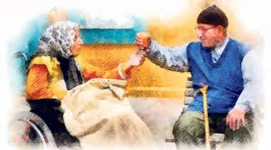
ANNE BABALARA KARŞI EVLAT OLARAK GÖREVLERİMİZ
İTAAT VE HİZMET ETMEK
رَغِمَ أَنْفُ ثُمَّ رَغِمَ أَنْفُ ثُمَّ رَغِمَ أَنْفُ قِيلَ مَنْ يَا رَسُولَ اللَّهِ قَالَ مَنْ أَدْرَكَ أَبَوَيْهِ عِنْدَ الْكِبَرِ أَحَدَهُمَا أَوْ كِلَيْهِمَا فَلَمْ يَدْخُلْ الْجَنَّةَ
Ebu Hureyre (R.a) anlatıyor: Peygamberimiz (s.a.s.) çok öfkeli bir şekilde üç defa,
" Burnu yere sürtülsün (yazıklar olsun o kimseye), " dediğinde Ashab-ı Kiram; "Kimdir o? Ey Allah'ın Resulü! " diye sorunca;
"Ana-babası veya bunlardan birisi yanında ihtiyarladığı hâlde, Cennet'e giremeyip Cehennem'i boylayan kimse" der. (Müslim, Birr, 9).

Slide 37
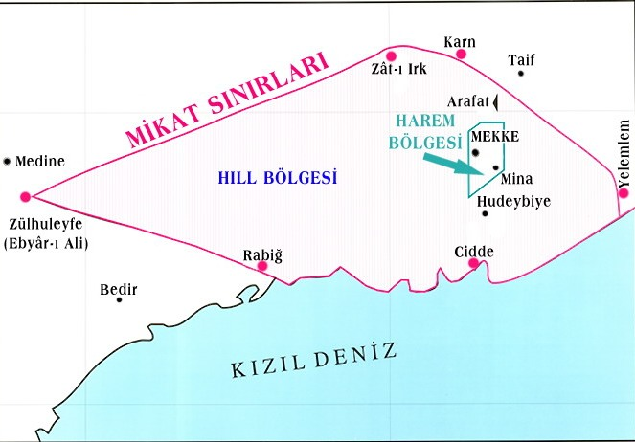
EBU HUREYRE (R.A.) ANNESİ İLE OLAN İLİŞKİLERİ
Ebu Hureyre (R.a.) annesine çok düşkün birisidir. Her gün onu görmek için uzun mesafeler kat ederek annesini ziyaret eden 5800 civarında hadis rivayet eden büyük sahabi.
Medine valisi olduğunda da her gün annesini ziyarete gitmiş, Emevi halifesi Mervan B. Hakem Ebu Hureyre’yi kendi yerine vekil bırakır, halife vekili iken dahi annesini ziyaret etmeyi ihmal etmeyen bir sahabe…
Buhari’nin Edebü’l Müfred isimli eserinde bizlere aktarılıyor. Kendisi mescidi nebeviye yakın bir yerde oturmakta annesi ise Zül Huleyfe denen yerde Medine’nin mikat yerinde oturmaktadır.
Her gün sabah mikat yerine gidiyor, orada annesine hizmet ediyor, hayır duasını alıyor ve dönüp gelip devlet işleriyle uğraşıyor. Akşamleyin de yine kendi evine uğramadan annesinin evine gidiyor, yeniden gönlünü alıyor ve evine dönüyor.
Aslında bu haliyle Ebu Hureyre biz ders veriyor. Bir hafta, belki bir ay, üç ay anne babasını görmeyenler, arayıp sormayanlara büyük bir ders veriyor. Çok şeyler söylüyor.
Hz. Aişe annemiz: "Sahabe içerisinde Ebû Hureyre kadar annesine düşkün, annesine karşı ikram ve ihsan içerisinde olan kimseyi bilmiyorum!"

Slide 38
ANNE BABALARA KARŞI EVLAT OLARAK GÖREVLERİMİZ
İYİLİK ETMEK –İHSAN ŞUURUYLA HAREKET ETMEK
قَالَ سَأَلْتُ النَّبِيَّ صَلَّى اللَّهُ عَلَيْهِ وَسَلَّمَ أَيُّ الْعَمَلِ أَحَبُّ إِلَى اللَّهِ قَالَ الصَّلَاةُ عَلَى وَقْتِهَا قَالَ ثُمَّ أَيٌّ قَالَ بِرُّ الْوَالِدَيْنِ قَالَ ثُمَّ أَيٌّ قَالَ الْجِهَادُ فِي سَبِيلِ اللَّهِ
Abdullah b. Mesûd (r.a.) anlatıyor. Peygamberimize: - Allah'ın en sevdiği amel hangisidir? Diye sordum. Peygamberimiz: - Vaktinde kılınan namaz, buyurdu.
- Sonra hangisi? Dedim:
Peygamberimiz: - “Anneye-babaya iyilik etmek”, buyurdu. Ben: - Sonra hangisi? Dedim,
Peygamberimiz: - Allah yolunda savaştır, buyurdu.
(Buhârî, Edep, 1; Müslim, İman, 36)

Slide 39
ANNE BABALARA KARŞI EVLAT OLARAK GÖREVLERİMİZ
İYİLİK ETMEK –İHSAN ŞUURUYLA HAREKET ETMEK
بِرُّوا أَبَاءَكُمْ تَبَرَّكُمْ اَبْنَاؤُكُمْ
“Anne ve babanıza iyilik edin ki, çocuklarınızda size iyilik etsin ve
saygı göstersinler...”
(Taberani, seçme hadisler, sh.142 no:11)

Slide 40
ANNE BABALARA KARŞI EVLAT OLARAK GÖREVLERİMİZ
İYİLİK ETMEK –İHSAN ŞUURUYLA HAREKET ETMEK
جَاءَ رَجُلٌ إِلَى رَسُولِ اللَّهِ صَلَّى اللَّهُ عَلَيْهِ وَسَلَّمَ فَقَالَ يَا رَسُولَ اللَّهِ مَنْ أَحَقُّ النَّاسِ بِحُسْنِ صَحَابَتِي قَالَ أُمُّكَ قَالَ ثُمَّ مَنْ قَالَ ثُمَّ أُمُّكَ قَالَ ثُمَّ مَنْ قَالَ ثُمَّ أُمُّكَ قَالَ ثُمَّ مَنْ قَالَ ثُمَّ أَبُوكَ
Ebu Hureyre (R.a) anlatıyor: Bir adam Peygamberimize gelerek:
“Ey Allah’ın Rasulü, insanlar arasında iyi davranmama en çok layık olan kimdir?” dedi.
Peygamberimiz: “Annendir.” buyurdu.
Adam: “Sonra kim? dedi. Peygamberimiz: “Annendir.” buyurdu.
Adam: “Sonra kimdir? dedi. Peygamberimiz yine: “Annendir.” buyurdu.
Adam: “Sonra kimdir? diye sordu. Peygamberimiz: “Sonra babandır.” buyurdu.
(Buhârî, Edeb, 2; Müslim, Birr, 1).

Slide 41
ANNE BABALARA KARŞI EVLAT OLARAK GÖREVLERİMİZ
İYİLİK ETMEK –İHSAN ŞUURUYLA HAREKET ETMEK
مَنْ سَرَّهُ أَنْ يُمَدَّ لَهُ فِى عُمْرِهِ وَيُزَادَ فِى رِزْقِهِ فَلْيَبَرَّ وَالِدَيْهِ وَلْيَصِلْ رَحِمَهُ
“Rızkının çoğalmasını ve ömrünün uzamasını isteyen, ana ve babasına ikram ve ihsanda bulunsun ve akrabalarını ziyaret etsin.”
(Terğib Ve Terhib, C.5, S.116/ Ahmet, seçme hadisler, sh. 152, no:27)

Slide 42
ANNE BABALARA KARŞI EVLAT OLARAK GÖREVLERİMİZ
RIZALARINI KAZANMAK
رِضَى الرَّبِّ فِي رِضَى الْوَالِدِ وَسَخَطُ الرَّبِّ فِي سَخَطِ الْوَالِدِ
“Allah’ın rızası, ana-babanın rızasında; Allah’ın gazabı da ana-babının kızmasındadır”.
(Tirmizi, Birr, 3)

Slide 43
ANNE BABALARA KARŞI EVLAT OLARAK GÖREVLERİMİZ
RIZALARINI KAZANMAK
Semure oğlu Cabir (R.a.) anlatır:
Nebi (s.a.v.) minbere çıkarak üç kere “Amin, Amin, Amin” dedi ve sonra bunu şöyle açıkladı:
“Cebrail (as) bana gelerek dedi ki:
يَا مُحَمَّدُ مَنْ اَدْرَكَ اَحَدَ اَبَوَيْهِ فَمَاتَ فَدَخَلَ النَّارَ فَاَبْعَدَهُ اللّٰهُ فَقُلْ أٰمِينَ فَقُلْتُ اٰمِينَ
“Ya Muhammed! Anne-babasından biriyle beraber olup da onun rızasını kazanmadan ölüp, cehennemlik olan kimseyi ALLAH rahmetinden uzaklaştırsın.” diye beddua etti ve: “Âmin de” diye buyurdu. Ben de: “Âmin” dedim.”
(Terğib Ve Terhib, C.5, S.120 / Taberânî, İbn-i Hıbban)

Slide 44
ANNE BABALARA KARŞI EVLAT OLARAK GÖREVLERİMİZ
HOŞ VE GÜZEL MUAMELEDE BULUNMAK
YÜZLERİNE HÜSNÜ MUHABBETLE /ŞEFKATLE BAKMAK
Peygamber efendimiz buyurdu ki:
“Ana-babanın yüzüne
sevgi ile bakmak ibadettir.”
[ebu nuaym]

Slide 45
ANNE BABALARA KARŞI EVLAT OLARAK GÖREVLERİMİZ
SEVMEK
HİZMET ETMEK
İYİLİK ETMEK –İHSAN ŞUURUYLA HAREKET ETMEK
RIZALARINI KAZANMAK
HOŞ VE GÜZEL MUAMELEDE BULUNMAK
SABRETMEK
SÖZ VE DAVRANIŞLARLA İNCİRMEMEK
HOR VE HAKİR GÖRMEMEK
KARŞI GELMEMEK/ ASİ OLMAMAK
SÖVMEMEK/ SÖVDÜRMEMEK
HAKLARINI YERİNE GETİRMEK
VEFATLARINDAN SONRA DA GÖREVLERİMİZİ YERİNE GETİRMEK

Slide 46
GÜNÜMÜZ TOPLUMUNDA ANNE VE BABA OLMAK
Bugün aile yapımızı tehdit eden pek çok unsurla karşı karşıyayız. Ahlâkî yozlaşma, rahata düşkünlük, kimlik bunalımı, özgürleşme ve bağımsız olma söylemlerinin kavramsal boyutunun doğru algılanamamasına bağlı olarak ‘biz’ şuurunun yerini almakta olan ‘ben’ (aşırı bireycilik eğilimleri ) ve neticede gittikçe küçülen yapı, üzerinde önemle durulması gereken hususlardadır.
TV BAŞINDA GEÇEN BİR HAYAT (Günlük kaç saat tv seyrediyoruz, telefonumuzla oynuyoruz, bilgisayar karşısında vakit geçiriyoruz)
ARTIK BAYRAM REKLAMLARINA KONU EDİLEN ZİYARETLER
ANNELER VE BABALAR GÜNÜNE HASREDİLEN İLİŞKİLER (her yıl mayıs ayının ikinci Pazar günü anneler günü olarak dünyada kutlanır. Haziranın 3. Pazar günü babalar günü)
SEVGİDEN UZAK, BİRBİRİNDEN KOPUK AİLE BİREYLERİ (yemekte bir araya gelemeyen, bayramlarda tatile giden, ziyaretleşmeyen)
HELAL VE HARAMIN BİRBİRİNE KARIŞMASI
GÜNAHLARA GÖZ YUMULMASI (ne olacak canım bu kadar sıkmaya gerek yok, hangi devirde yaşıyoruz)
İMAN VE AHLAK DEĞERLERİNDEN UZAKLIK (kuran lafzına hapsedilmiş bir anlayış, aman uyusun sabah erken saatte kalmasına gerek yok,)
PARÇALANMIŞ AİLELER/ BOŞANMALAR (2013 yılı evlenme sayısı:600.138 / boşanma sayısı: 125.305)
YA ANAN-BABAN YA BEN ANLAYIŞI
SOKAKLARA ATILAN YAVRULAR (2013 Aralık ayı itibarı ile TUİK verileri) Evlat Edindirme Hizmetlerinden Yararlanan Çocuk: 12.822 Koruyucu Aile Yanındaki Çocuk: 3.351 / 906 çocuk evinde: 4.953/ Sevgi evlerinde: 3.952 / Erkek ve kız yetiştirme yurtları: 1.339 / Adalet Bakanı Bozdağ, Türkiye'deki ceza infaz kurumlarında 2014 Mart ayı itibariyle bin 686 çocuk tutuklu bulunduğunu bildirdi
KENDİ ELLERİMİZLE ATEŞE ATTIĞIMIZ NESİL (Tahrim 6)
YAŞLI VE HUZUR EVLERİNE TERKEDİN EBEVEYNLER (Resmi ve özel huzurevlerinde 2012'de 20 bin 817 yaşlı barınmaktadır.)

Slide 47
EBEVEN OLMAK
VEFATLARINDAN SONRA DA GÖREVLERİMİZİ YERİNE GETİRMEK
DUADA BULUNMAK
HAKLARINDA HAYIR VE HASENATTA BULUNMAK
TEVBE VE İSTİĞFARDA BULUNMAK
VASİYETLERİNİ YERİNE GETİRMEK
YAKINLARIYLA İLİŞKİ KURMAK
DOSTLARINA İYİLİK VE İKRAMDA BULUNMAK
KABİRLERİNİ ZİYARET ETMEK

Slide 48
“İHMAL”
« كَفي بِالمرْءِ إِثْماً أَنْ يُضَيِّعَ مَنْ يقُوتُ »
“Bakmakla yükümlü olduğu kişileri (sorumluluklarını yerine getirmeyerek) zayi etmesi kişiye günah olarak yeter.”
(Ebu Davud, Zekat 45/1692)

Slide 49
AİLELER YIKILIYOR

Slide 50
SORUNLAR?
DÜNYA HIRSI
MAL SEVGİSİ
TÜKETİM ÇILGINLIĞI
MUHABBETİN YOKLUĞU
ORTAK NOKTALARIN DEĞİŞMESİ
DENKLİK OLMAYAN EVLİLİK
SEVGİNİN TÜKETİLMESİ
İLETİŞİM AĞLARININ KAPANMASI
MANEVİYATTAN YOKSUNLUK

